Slide 1

上机练习
数据集 Movielens 1M
  https://grouplens.org/datasets/movielens/
  用户数 6040
  物品数 3952
  评分1-5
  交互数 1,000,209

Slide 2
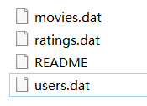
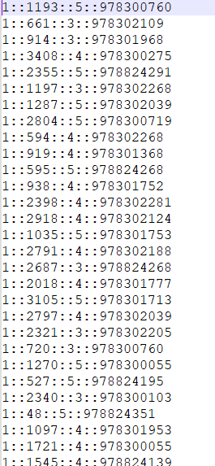
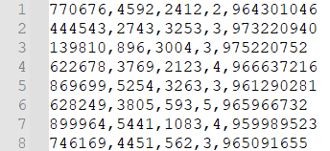
上机练习
Ratings.dat
  User, item, rating, timestamp
Movies.dat和users.dat是辅助信息，可以不用
助教：
  数据预处理（清洗）
  将ratings.dat划分为训练集和测试集，比例为8：2
    为了数据的平衡，按每个用户评分记录的8：2来划分
    保留20%测试集，将剩下的训练集按原格式发给同学
    可以用python的pandas包来完成数据预处理，最后一列timestamp可以去掉
  将最终每组提交上来的结果在测试集上进行验证
序号、用户、物品、评分、时间戳

Slide 3
上机练习
同学上机实践内容：
  根据助教给的训练集，重新处理一下数据，从中选取10%数据作为验证集（不规定划分方式，可以随机取），剩下的90%作为真正的训练集
  1. 计算用户之间相似度 (cosine similarity，或自行选择相似度函数)
  2. 为每个选取k个相似用户（自定义k），并根据top-k相似用户的交互记录生成当前用户的预测结果并排序
  3. 在验证集上评估结果 （recall, precision）
  4. 在测试集上评估结果 （recall, precision）
    得到前10个item的推荐结果，将前5个用户的推荐结果截图，将源代码打包一起发给助教
    截止时间6.5（最后一周）

Slide 4
上机练习
Github上几个可以参考的项目
  https://github.com/ChangUk/pyCollaborativeFiltering#readme
  https://github.com/revantkumar/Collaborative-Filtering

Slide 5
上机练习
Tips
  python3.x，根据需要安装numpy,sklearn等包
  处理数据可以使用pandas包
  注意dataloader是如何导入数据的，格式上的处理、训练集和验证集的划分等
  注意id溢出的问题，i.e., 用户id为0-1000，程序里面1-1001
  相似度的计算，设置最近邻的个数
  评估指标
  区分训练集、验证集、测试集

Slide 6
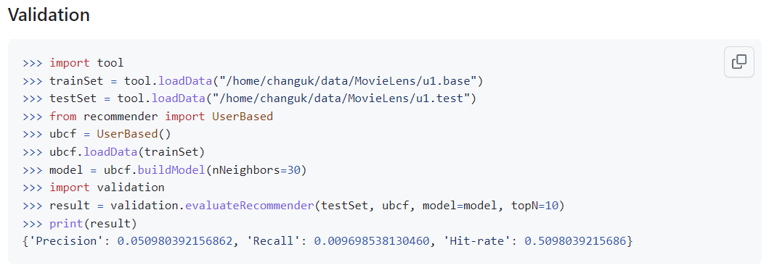

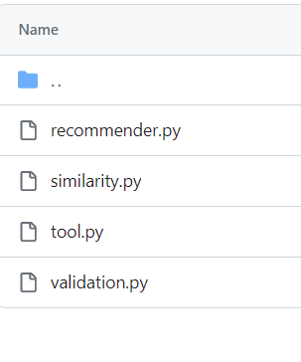
上机练习

Slide 7
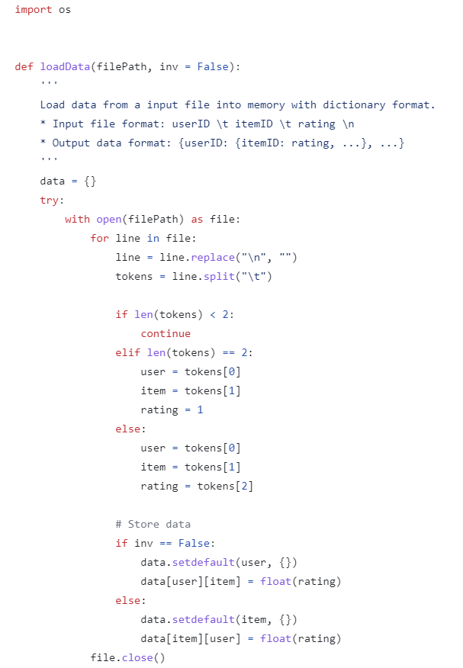
上机练习
代码示例
  Dataloader
  pandas

Slide 8
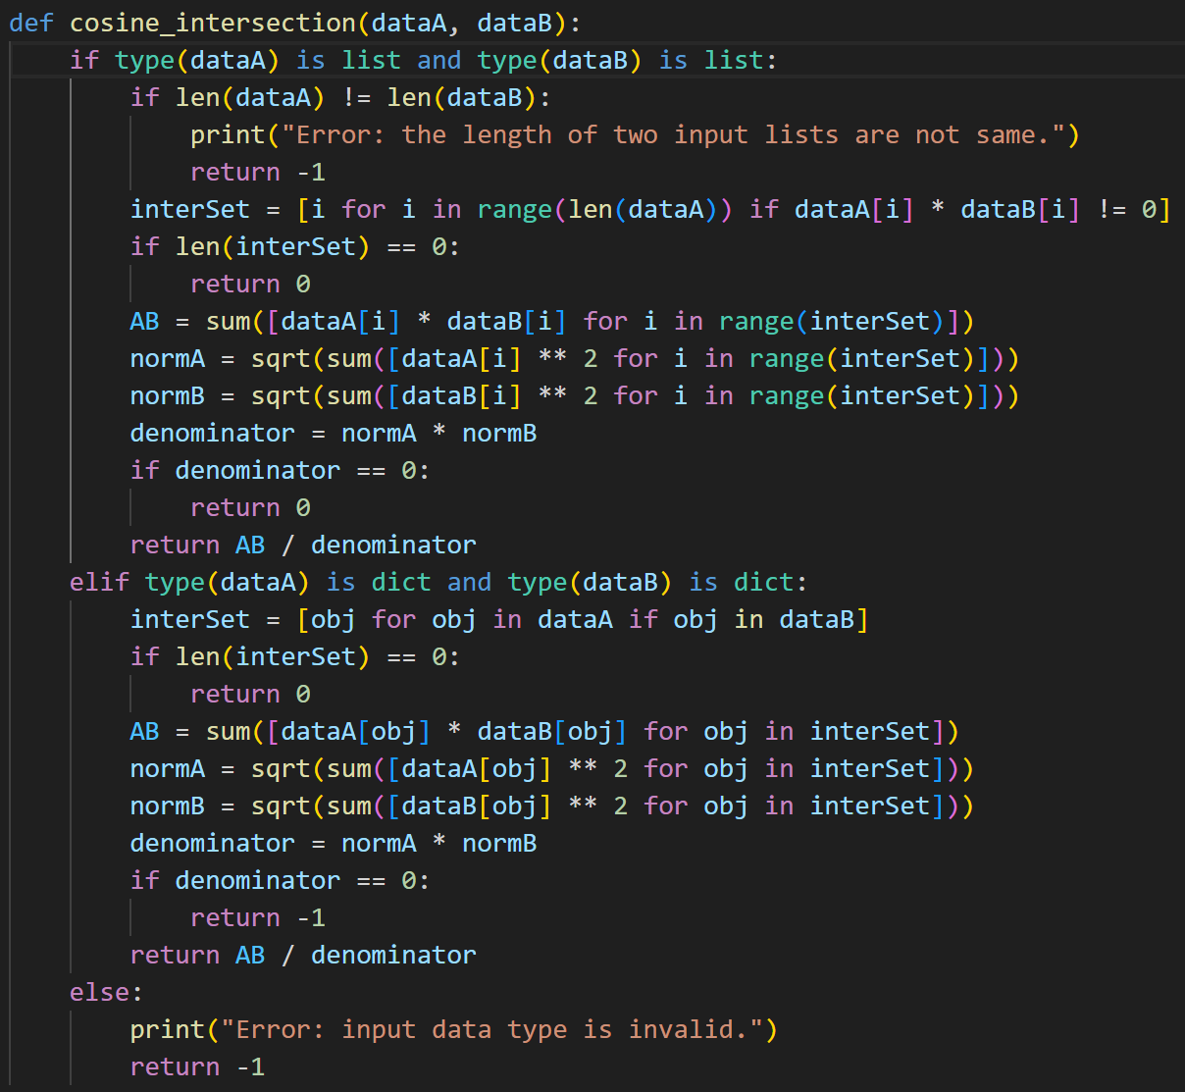
上机练习
代码示例
  相似度计算

Slide 9
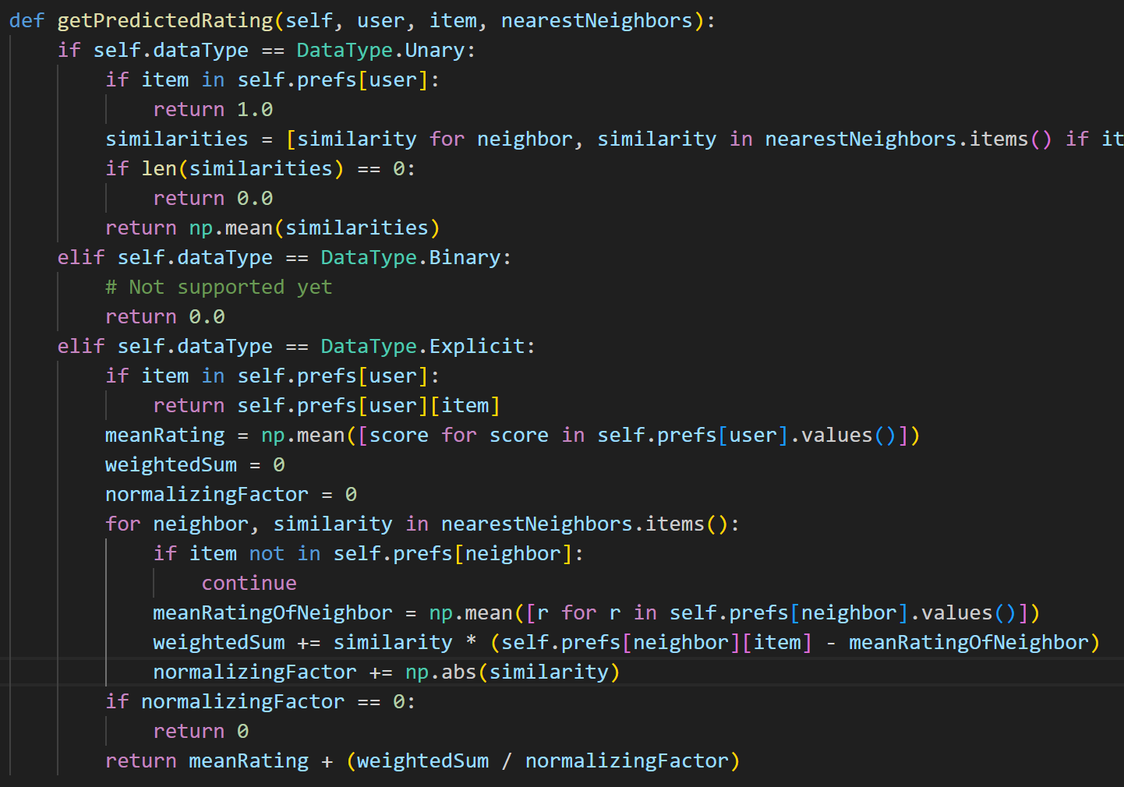
上机练习
代码示例
  推荐

